Slide 1


ТРАДИЦИОННЫЕ ЦЕННОСТИ БЕЛОРУСОВ: СЕМЬЯ, ОБЩЕСТВО, ГОСУДАРСТВО
Единый день
информирования населения
Октябрь 2026 г.

Slide 2

НАЦИОНАЛЬНАЯ ДЕМОГРАФИЧЕСКАЯ БЕЗОПАСНОСТЬ
Сохранение населения, укрепление здоровья нации и поддержка семьи.

Slide 3

СЕМЬИ В БЕЛАРУСИ
По данным последней переписи населения

Slide 4

Рост пособий с 1 января 2025 года

Slide 5

СЕМЕЙНЫЙ КАПИТАЛ
В БЕЛАРУСИ

Slide 6
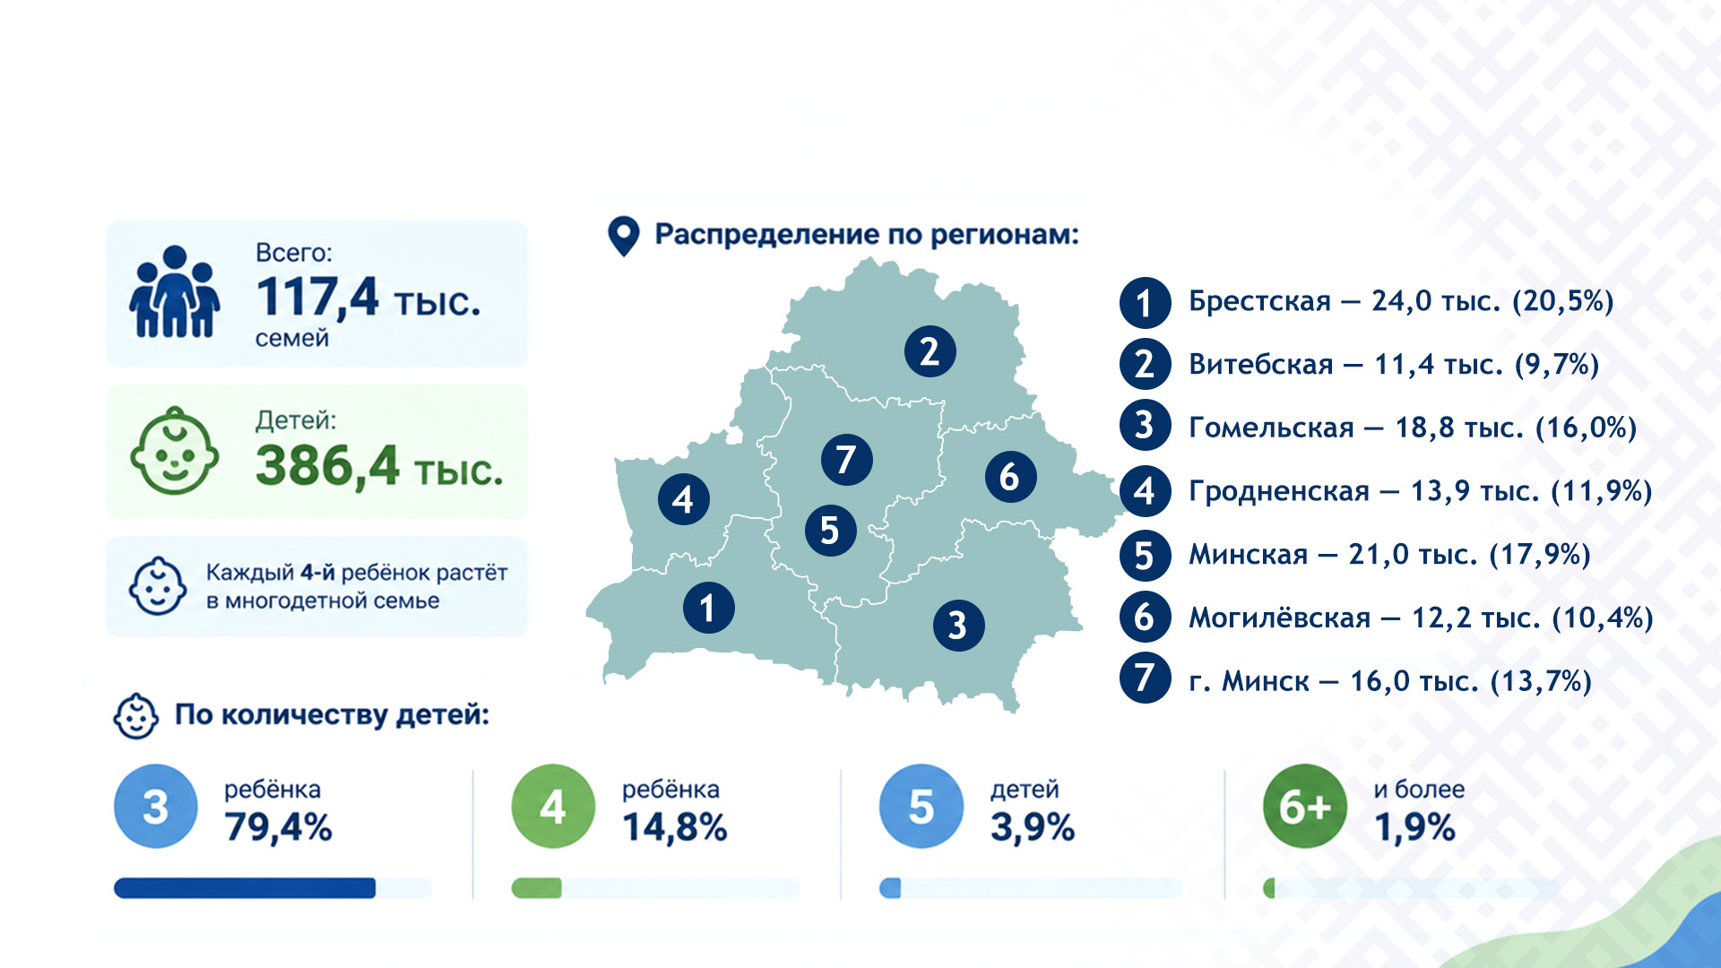
Многодетные семьи БЕЛАРУСИ
(на 1 августа 2026 г.)

Slide 7

ЛЬГОТНОЕ КРЕДИТОВАНИЕ
ЖИЛЬЯ

Slide 8

Расширение доступности ЭКО
Указ Президента №100 от 23 марта 2026 г.

Slide 9

“
Любая популяризация идей бездетной семейной пары в нашем культурном пространстве должна пресекаться. Любые вбросы таких завуалированных призывов, равно как и все нетрадиционные веяния, – ничто иное, как попытка обезлюдить и ослабить государство. Такая идеология должна быть вне закона.
“
Президент Республики Беларусь А.Г.Лукашенко.

Slide 10

Комплексное республиканское социологическое исследование, проведенное в
июле–августе 2026 г. Институтом социологии НАН Беларуси по
заказу БИСИ.

Slide 11

Комплексное республиканское социологическое исследование, проведенное в
июле–августе 2026 г. Институтом социологии НАН Беларуси по
заказу БИСИ.

Slide 12

“
Чтобы крепко стоять на своей земле, нас, белорусов, должно быть больше, значительно больше. Это важнейшее условие суверенитета.
И государство делает много, чтобы это условие обеспечить.
“
Президент Республики Беларусь А.Г.Лукашенко.

Slide 13


